Slide 1
Transferul de stil între imagini utilizând rețele neuronale convoluționale
Propusă de: Sîmbotin Mihaela-Smărăndița
Coordonator Științific: Conf. Dr. Ignat Anca

Slide 2
Cuprins
1. Introducere
2. Conceptul de baza
3. Rețele neuronale convoluționale
4. Problema transferului de stil
5. Algoritmul pentru transferul de stil artistic
6. Pierderea de conținut. Pierderea de stil. Pierderea totală a variației.
7. Concluzii

Slide 3
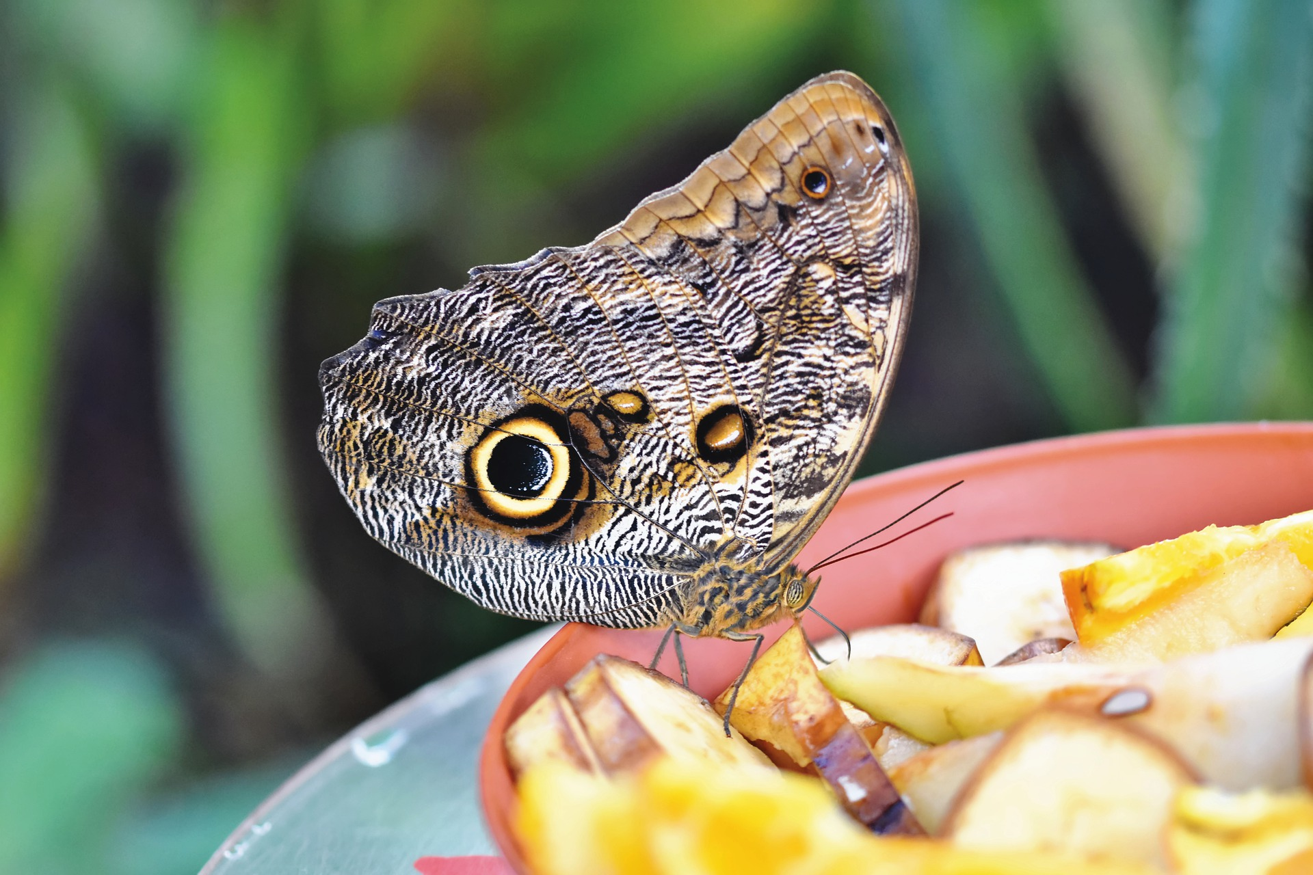
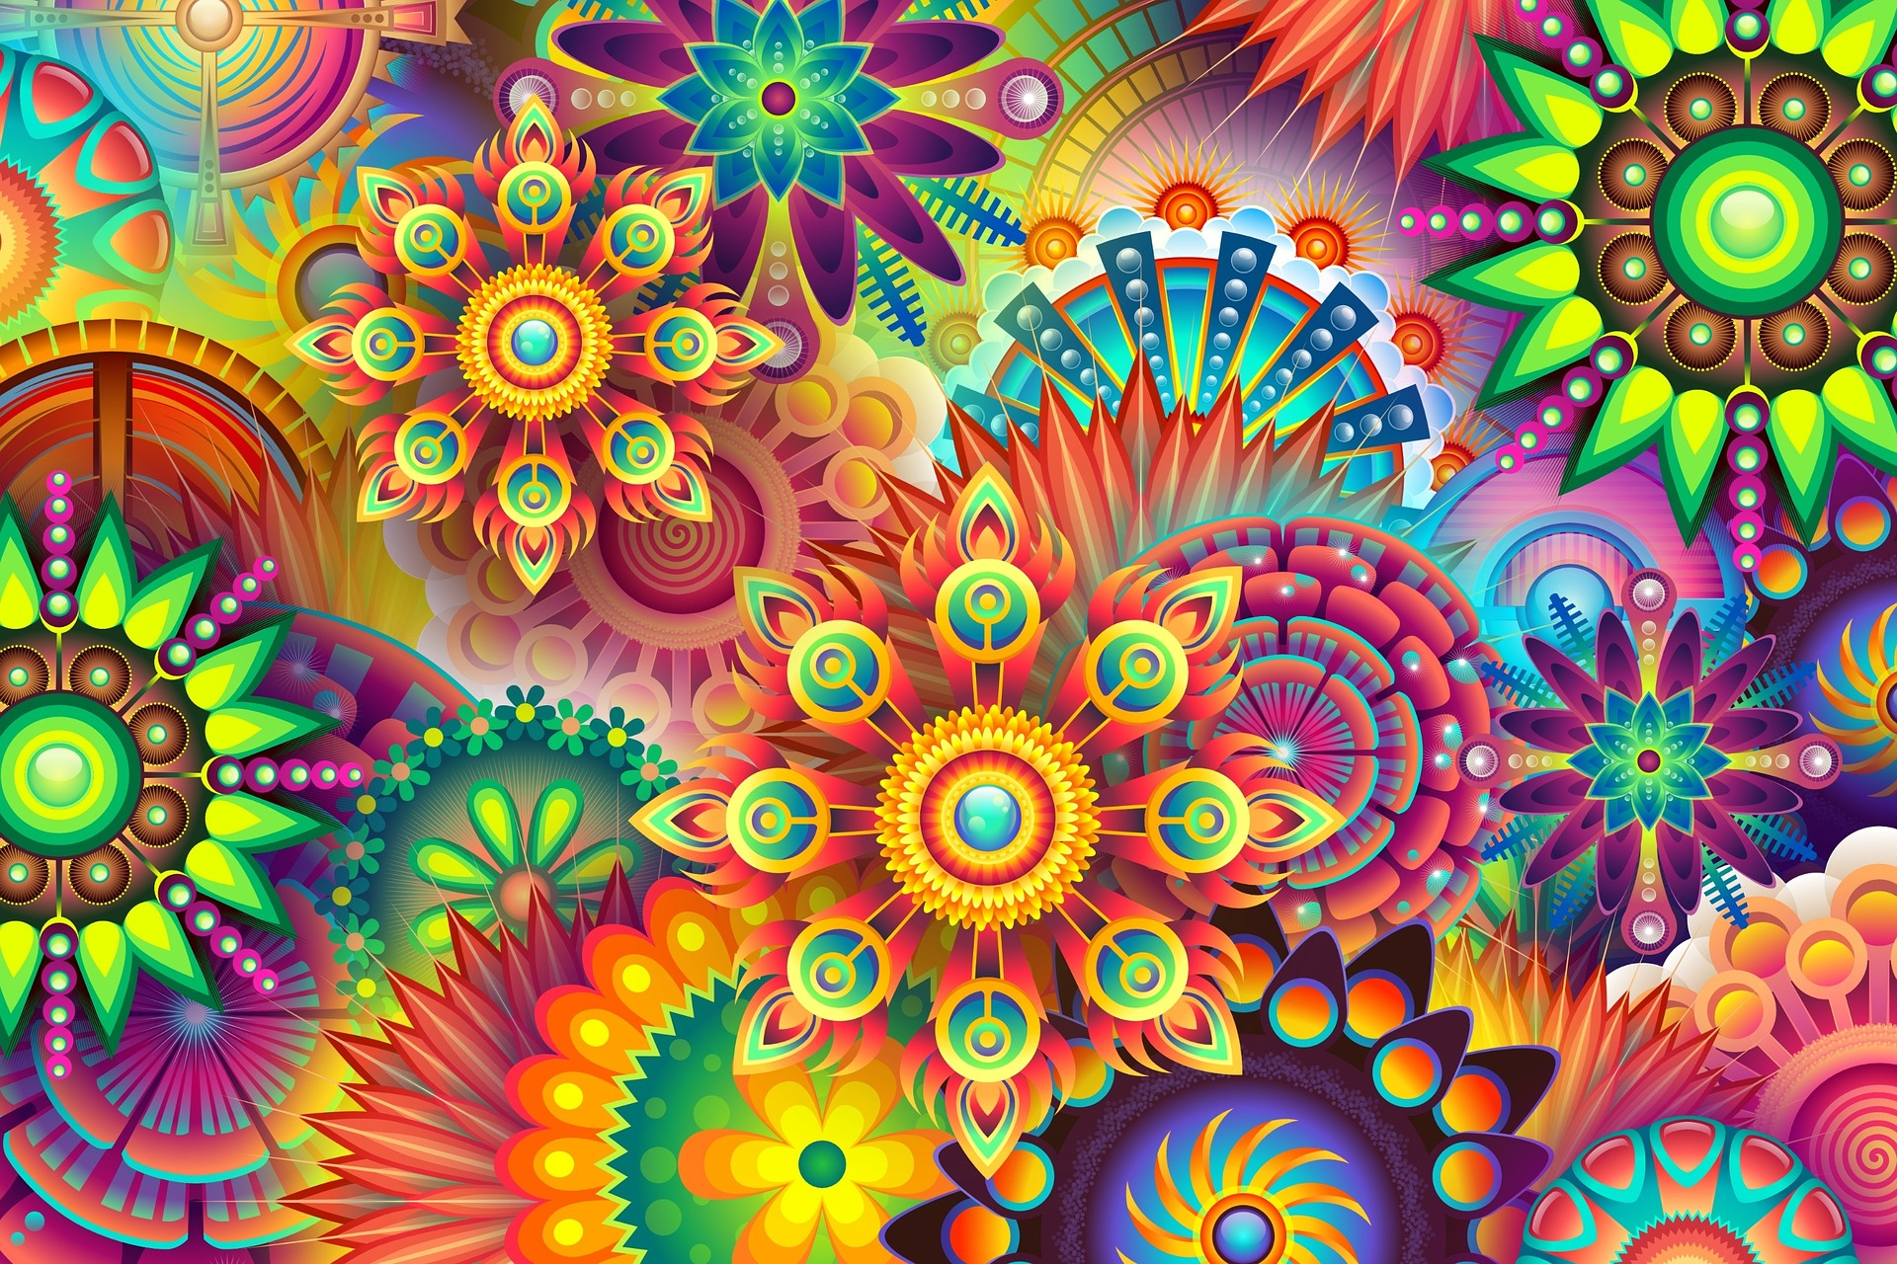
1. Introducere
+
= ?

Slide 4
2. Conceptul de baza
Cum putem obtine efectul vizual dorit?
s
c
x

Slide 5
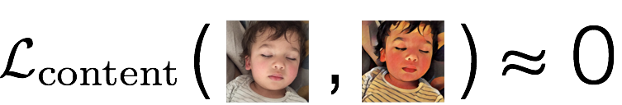
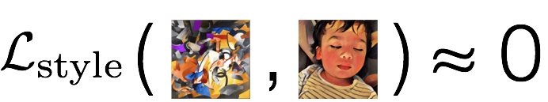

Slide 6
3. Rețele neuronale convoluționale
straturi
intrări/ieșiri
codifică proprietăți
reprezentare 3D

Slide 7
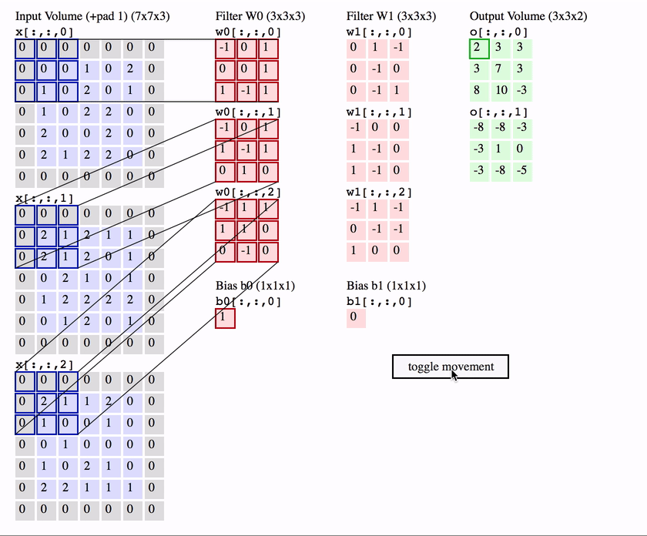

Slide 8
4. Problema transferului de stil
VGG19
Keras
ImageNet

Slide 9
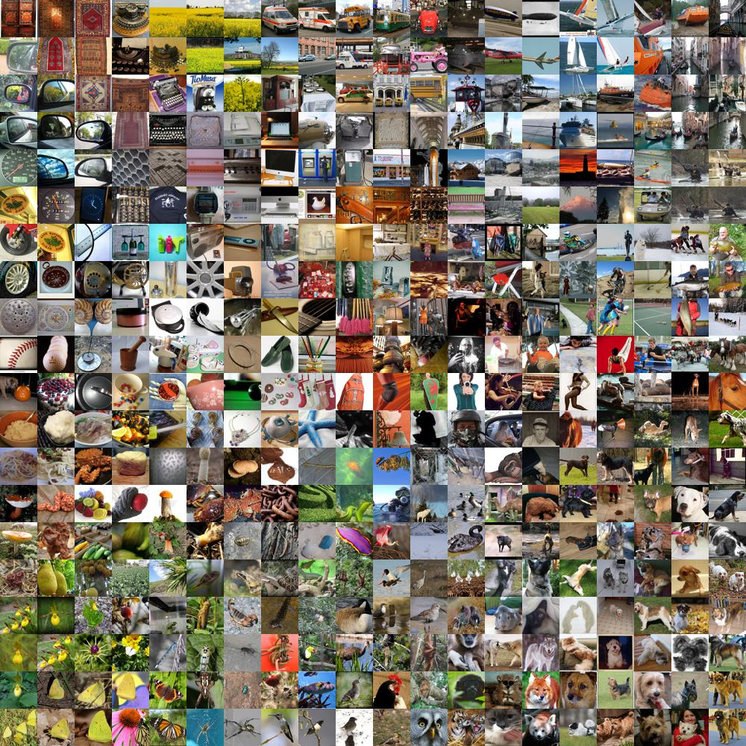
ImageNet

Slide 10
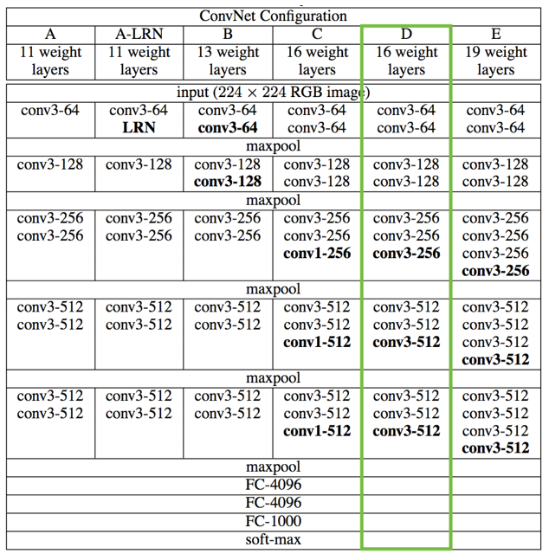
5. Algoritmul pentru transferul de stil artistic

Slide 11
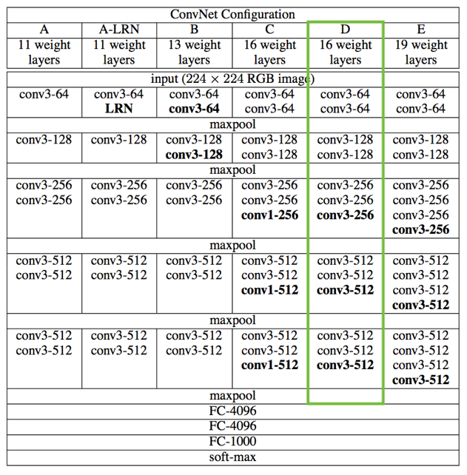

Slide 12
6. Pierderea de conținut. Pierderea de stil. Pierderea totală a variației.
reprezentări caracteristice
matrici Gram
fină

Slide 13
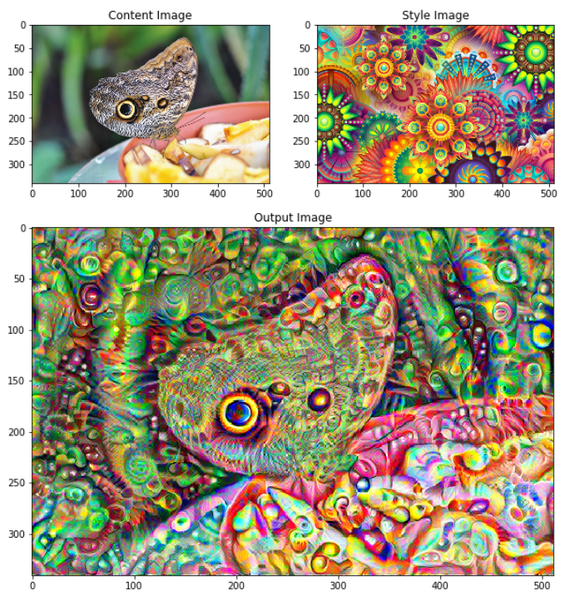
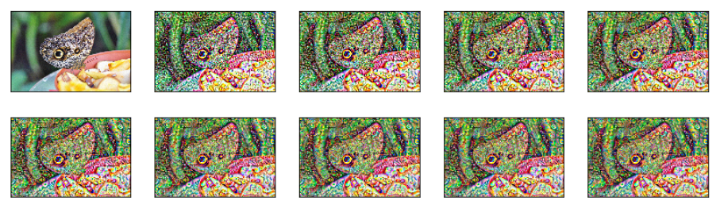
7. Concluzii

Slide 14
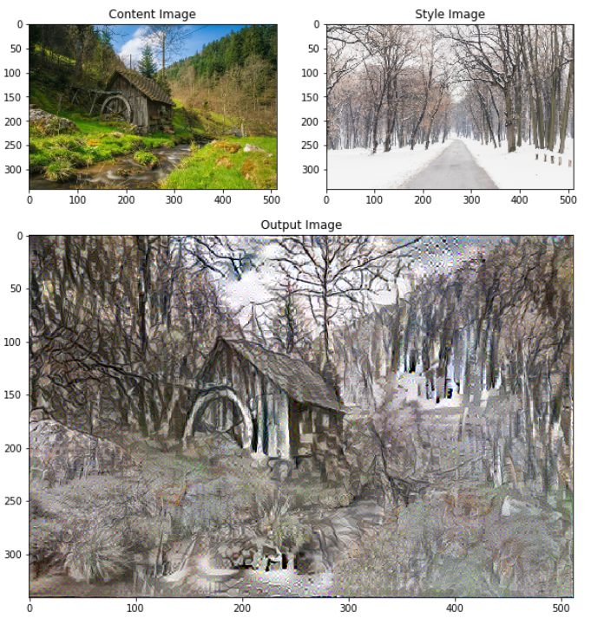
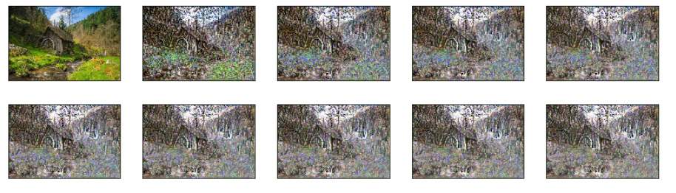

Slide 15
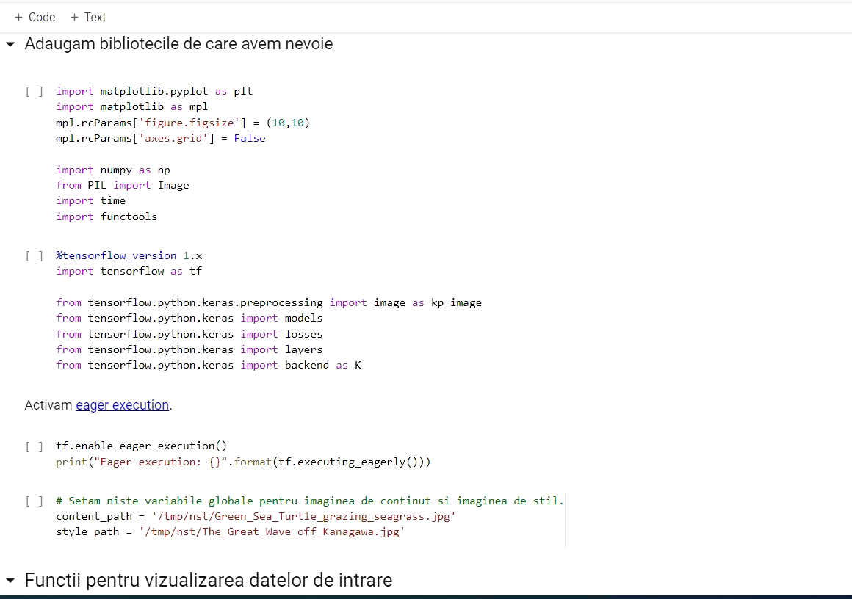
Demo

Slide 16
Mulțumesc pentru atenție!

